Slide 1

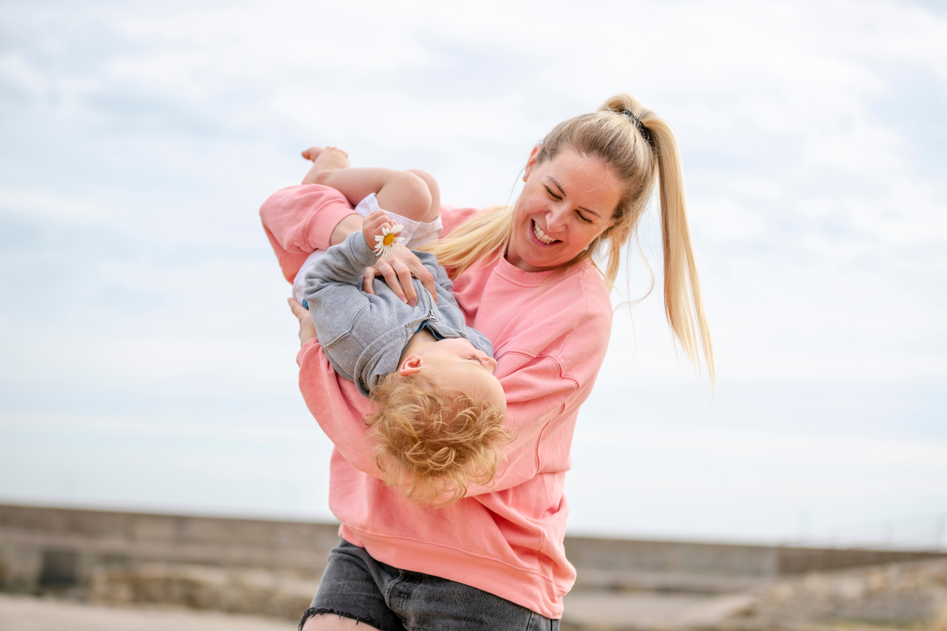
TRAINING
VITAAL OUDERSCHAP
welkom

Slide 2
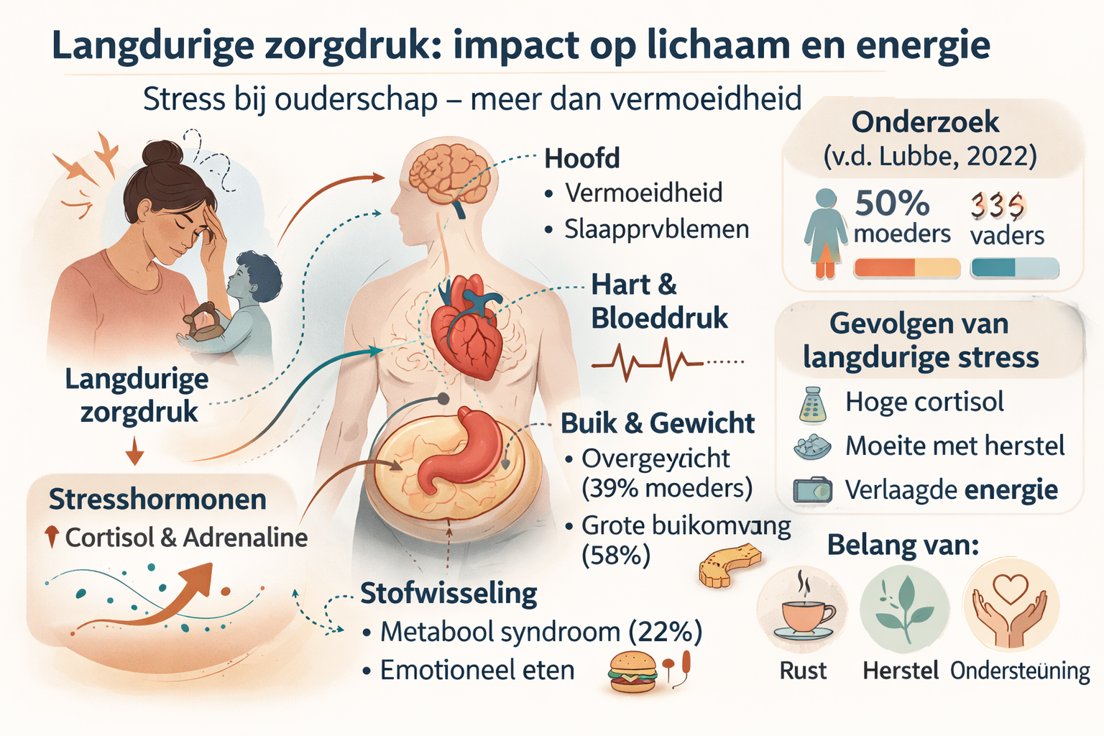

Slide 3
VITAAL OUDERSCHAP
Wat bracht jou hier vandaag?
Wat verwacht je dat deze dag jou oplevert?

Slide 4
VITAAL OUDERSCHAP
Zorgen voor een kind met extra ondersteuningsbehoeften vraagt veel.
Vaak sta je continu “aan”. Je hoofd denkt vooruit.
Je lichaam blijft alert.
Dat is geen zwakte.
Dat is biologie.

Slide 5


Slide 6
OUDERSCHAP
Grenzen stellen
Zorgen voor je kind begint met zorgen voor je draagkracht

Slide 7
OUDERSCHAP
Reflectie-oefening: Waar lag mijn grens deze week?
In tweetallen met elkaar bespreken en invullen.
1. Situatie
Wanneer voelde ik spanning of overbelasting?
.............................................................................
2. Mijn signalen
Wat voelde ik in mijn lichaam?
.............................................................................
3. Mijn behoefte
Wat had ik eigenlijk nodig?
.............................................................................
4. Een helpende grens voor volgende keer
.............................................................................
5. Mijn buffer (wie of wat kan helpen?)
.............................................................................

Slide 9
OUDERSCHAP
Werkblad: Draagkracht, draaglast en buffers

Slide 10
ENERGIE EN VITALITEIT
Ouderschap vraagt energie

Slide 11
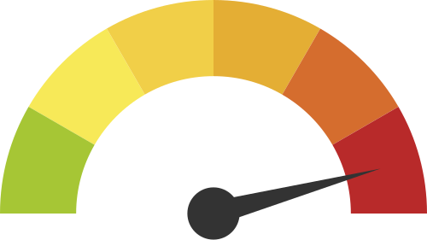
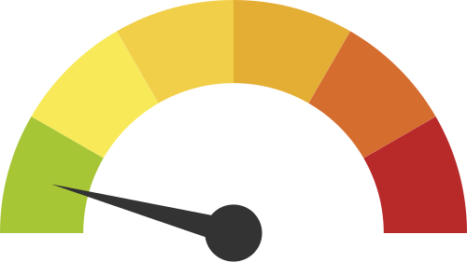
ENERGIE EN VITALITEIT
sympathicus - hoge hartslag
Het model komt uit onderzoek van HeartMath
en laat zien hoe ons zenuwstelsel beweegt tussen actie (stress) en herstel (rust).
In dit landschap onderzoeken we waar jouw energie op dit moment ongeveer zit.
FRUSTRATIE
BLIJDSCHAP
Boos
Angstig
Paniek
Enthousiasme
Passie
Trots
Lage prestatie - negatieve emotie
HORMOON SYSTEEM
Hoge prestatie - positieve emotie
Depressief
Verdriet
Hopeloos
Verveling
Tevreden
Dankbaar
Vertrouwen
Liefde
Parasympathicus - lage hartslag

Slide 12
ENERGIE EN VITALITEIT
Werkblad: Jouw week in het Energielandschap

Slide 13
LEEFSTIJL EN VEERKRACHT
Leefstijl ondersteunt ouderschap
Herstel vraagt onderhoud

Slide 14
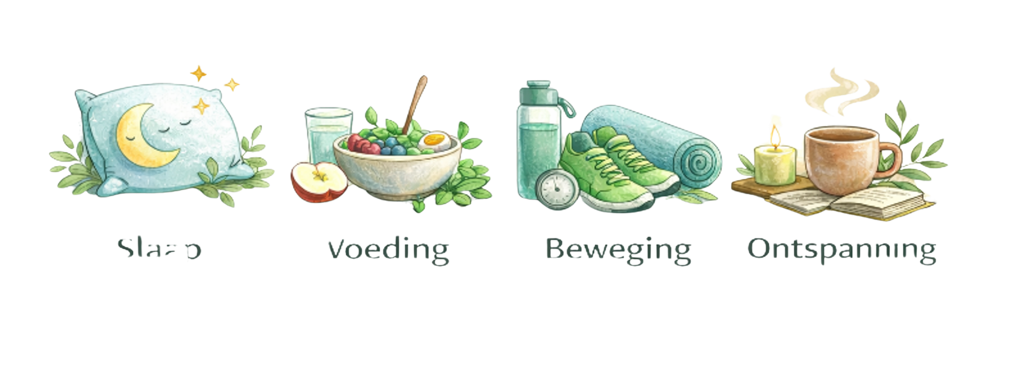
Slaap
Voeding
Beweging
Ontspanning

Slide 15
LEEFSTIJL EN VEERKRACHT
Werkblad: Jouw basis onder de loep
EN de Bioritme scorekaart

Slide 16
Zorg goed voor jEZELF EN DAARDOOR OOK VOOR JE KIND
Een gezin is een systeem.
Wat er in jou gebeurt, beweegt mee in je kind.

Slide 17
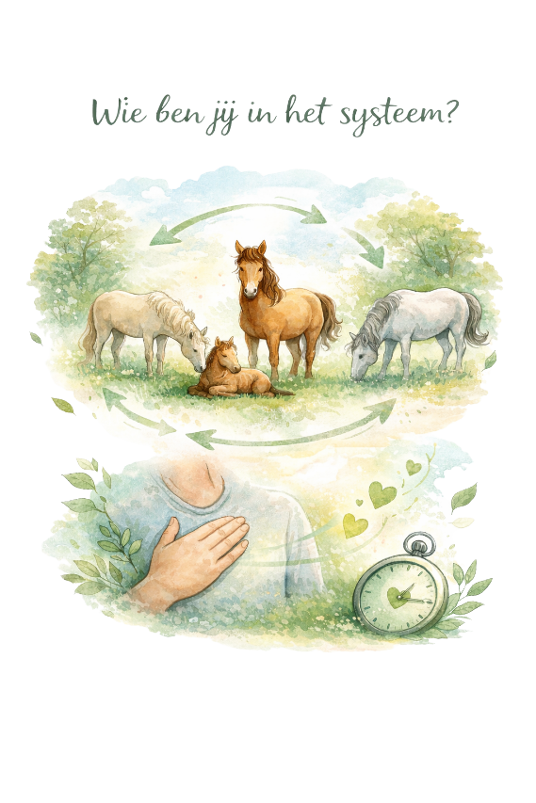

Slide 18
Zorg goed voor jEZELF EN DAARDOOR OOK VOOR JE KIND
Werkblad: Wie ben jij in het systeem?

Slide 19


Slide 20







Meer van
Doel
Geeft energie
kost energie
Achterlaten

Slide 21


